Slide 1

الدرس الحادي والعشرون
2024/12/14

Slide 2
じゅぎょうのもくひょう
１－かこのどうしパート3
２－あたらしいたんご
３－アラビア語のはっぴょう
4-げんざいかたちパート1

Slide 3
مراجعة الحروف الأبجدية
أ ب ت ث ج ح خ
د ذ ر ز س ش ص
ض ط ظ ع غ ف ق
ك ل م ن ه و ي

Slide 4
新しいたんご
جمال jamal - うつくしさ Beauty
حرية hurriya - じゆう - Freedom
حكمة hikma - ちえ - Wisdom
حلوى halwa - おかし - Sweets/Candy
شمس shams - たいよう - Sun
قمر qamar - つき - Moon
amal- きぼう - Hope

Slide 5
かこのどうしパート3
ページ７０－７３
لعب أكل شرب لبس فهم
لعبت أكلت شربت لبست فهمت

Slide 6
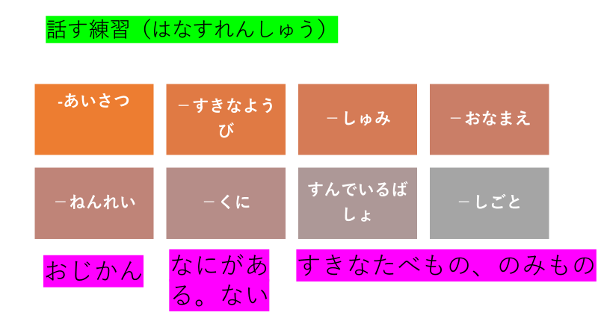
アラビア語のはっぴょう
ペア会話
好きないろ
かずく

Slide 7
げんざいかたちパート１
يلعب يأكل يشرب يلبس يفهم
تلعب تأكل تشرب تلبس تفهم

Slide 8

Jordan
Source: Wikipedia
1-https://www.youtube.com/watch?v=ZJqvPGaFnt0
2-https://www.youtube.com/watch?v=HR9OfC274b4&t=66s

